Slide 1
INFORMATIKA VA AXBOROT TEXNOLOGIYALARI
8-sinf
MAVZU: LMS ASOSIDA MASOFAVIY TA’LIM OLISH. MOODLE PLATFORMASI

Slide 2
TAYANCH TUSHUNCHALAR
DEMO versiya — platformaning belgilangan
vaqt davomida ishlashi mumkin bo‘lgan nusxasi.
Ochiq kodli dasturiy ta’minot — dasturning kodi ochiqligi sababli tegishli o‘zgartirishlar kiritish imkoniyati mavjud bo‘lgan dasturiy ta’minot.

Slide 3
TAYANCH TUSHUNCHALAR
Open Source (Ochiq kodli dasturiy ta’minot) atamasi 1998-yilda Erik Reymond hamda Bryus Perens tomonidan kiritilgan. Ochiq kodli dasturiy ta’minot — dasturning kodi ochiq va undan erkin foydalanish mumkin bo‘lgan, zaruriy holatlarda unga tegishli o‘zgartirishlar kiritish imkoniyati mavjud dasturiy ta’minot.

Slide 4
Hozirda raqamli texnologiyalarning rivojlanishi yoshlarga internet orqali o‘z qiziqishlari doirasida ta’lim olish imkonini bermoqda.

Slide 5
O‘quv materiallarini turli usullarda uzatish (15 turdagi interfaol vosita), bilimlarni tekshirish va o‘zlashtirish monitoringini yuritish uchun mo‘ljallangan platforma.
Bu tizim o‘zining ochiq kodliligi bilan har qanday dasturchiga istalgan ta’lim loyihasini o‘z ehtiyojlariga “moslash” hamda unga yangi xizmat turlarini qo‘shish imkonini beradi.
LMS platformalarida ro‘yxatdan o‘tish doimiy ketma-ketlikda amalga oshiriladi.

Slide 6
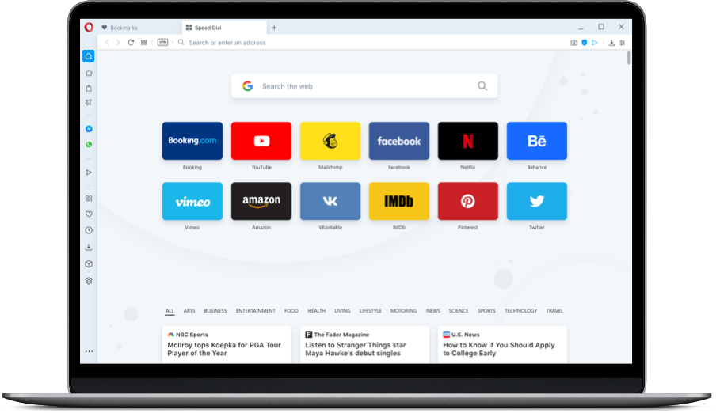
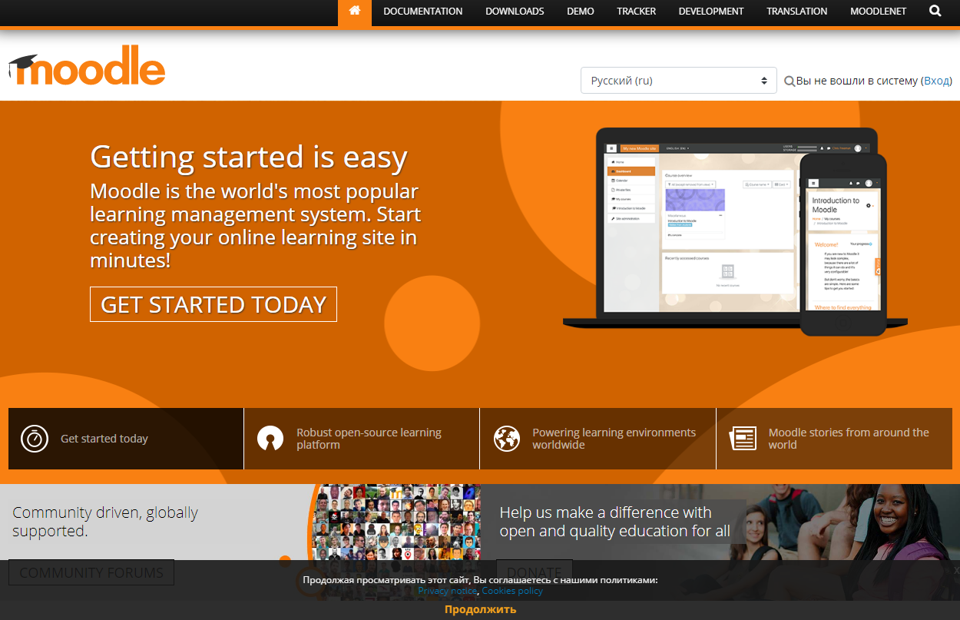
Moodle platformasida ta’lim olish
Moodlening rasmiy manzili www.moodle.org brauzerning manzil qatoriga kiritiladi.
Asosiy menyu qatoridan DEMO, ochilgan sahifadan esa Mount Orange School,
so‘ngi Go to courses tugmachasi tanlanadi.
Kurslar ro‘yxatidan Art and Media, bo‘limlar ro‘yxatidan esa Digital Literacy o‘quv kursi tanlanadi.

Slide 7
Moodle platformasi haqida

Slide 8
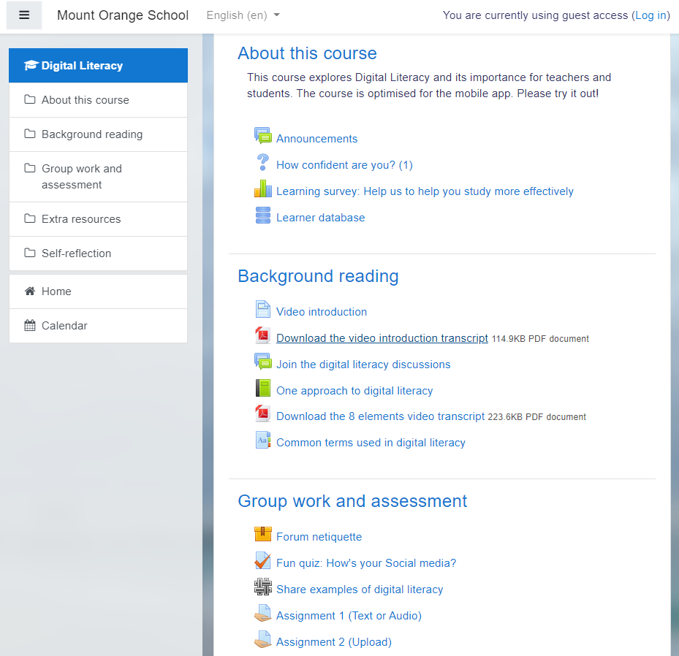
Tizimda ro‘yxatdan o‘tish, agar ro‘yxatdan o‘tilgan bo‘lsa, tizimga kirish.
Til bo‘limi orqali platformaning tilini o‘zgartirish.
O‘quv kursi va uning modullari yordamida kerakli modulga o‘tish.
Calendar bo‘limi orqali topshiriq, tadbir va xabarlar haqida ma’lumot olish.
Kursning birinchi modulida, asosan, e’lonlarni o‘qish va so‘rovnomalarga javob berish.
Kursning keyingi modullarida matnli, audio, video, taqdimot, glossariy va boshqa turdagi o‘quv materiallarini sahifaning o‘zi yoki yuklab olish orqali o‘zlashtirish mumkin.
Topshiriqlar modulida esa amaliy topshiriq, savol, krossvord, viki topshiriq va testlar beriladi.

Slide 9
Platformada har bir mavzu, unga ko‘ra tuzilgan o‘quv materiali va nazorat topshiriqlari alohida-alohida berilishi ham mumkin, chunki aksariyat hollarda o‘quv materiallari va nazorat topshiriqlari aralash holda beriladi.
O‘quv materiallari va nazorat topshiriqlarining qay tartibda berilishi o‘qituvchi xohishiga ko‘ra amalga oshiriladi.

Slide 10
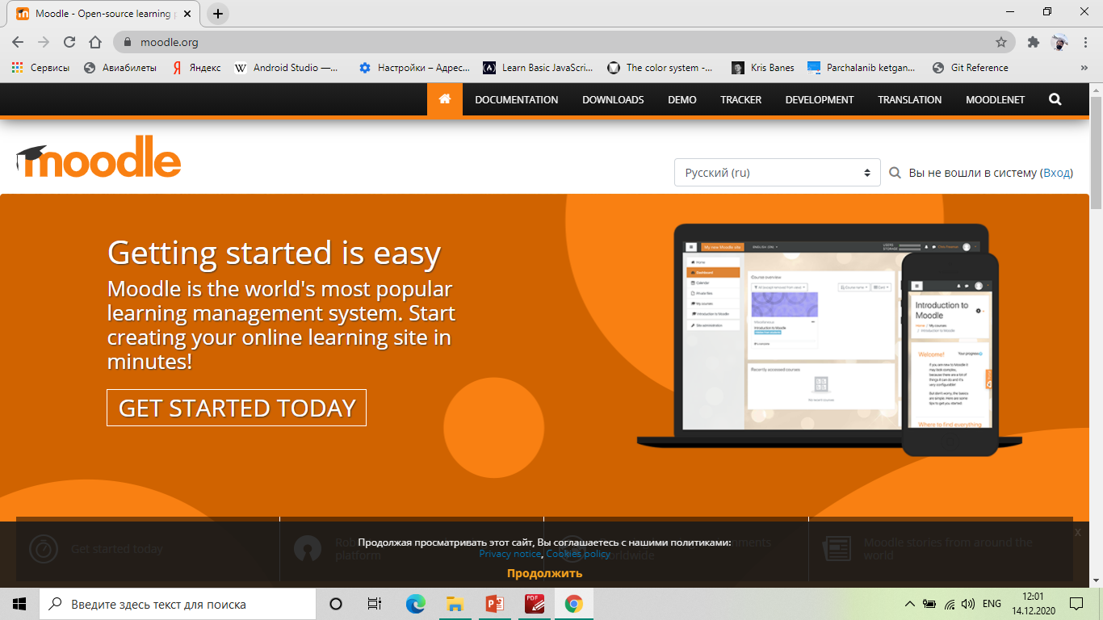
Moodle platformasi ko‘rinishi

Slide 11
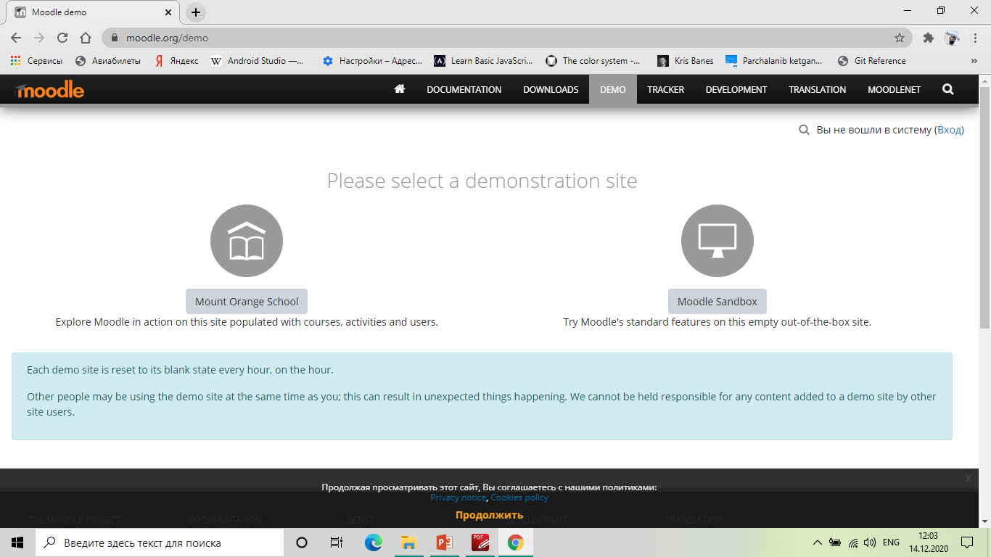
Moodle platformasi ko‘rinishi

Slide 12
Moodle platformasi ko‘rinishi

Slide 13
Moodle platformasi ko‘rinishi

Slide 14
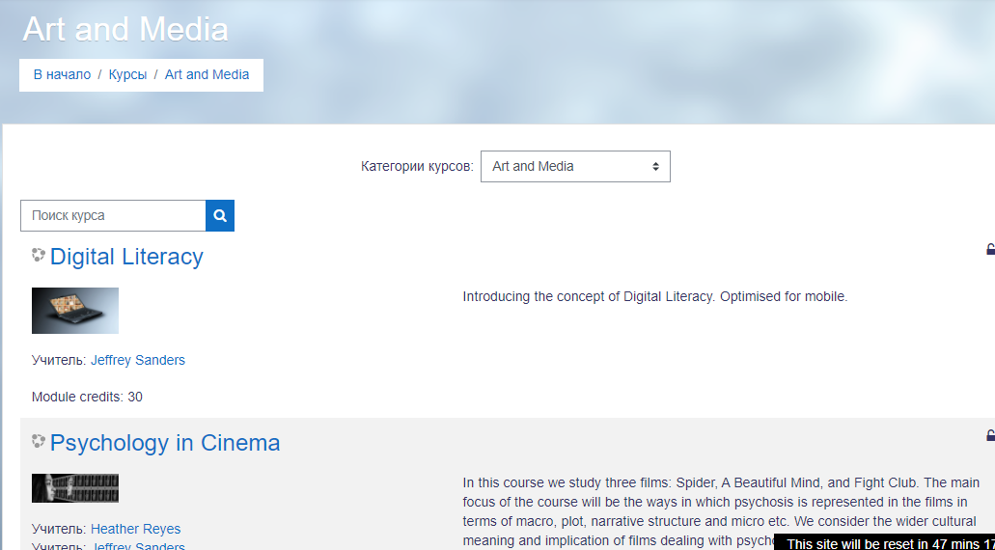
Moodle platformasi ko‘rinishi
Yoki

Slide 15
Moodle platformasi ko‘rinishi

Slide 16
Moodle platformasi ko‘rinishi

Slide 17
MUSTAQIL BAJARISH UCHUN TOPSHIRIQLAR:
Savollarga javob yozing (71-bet).
Internet orqali Moodle platformasi bilan tanishib chiqing.

